Slide 1

FORTE DIGITAL
ADA NTNU
Bygg din portefølje & Last den opp til skyen

Slide 2
FORTE DIGITAL
Bygg din portefølje & Last den opp til skyen
kl. 5 - 8 (3t)

Slide 3
FORTE DIGITAL
ADA NTNU
Bygg din portefølje & Last den opp til skyen
1.0
2.0 3.0
4.0
5.0
6.0
7.0
Om oss & Forte Digital
Forke & Clone prosjekt fra Github Kjøre prosjekt & Gjennomgang av struktur Opplasting til skyen i Azure
Pause ☕️
Gjennomgang av oppgaver
Egenarbeid 👩🏼‍💻👨🏾‍💻
(15 min)
(10 min) (15 min)
(20 min)
(15 min)
(10 min)
(1,5 t)

Slide 4
FORTE DIGITAL
ADA NTNU
Bygg din portefølje & Last den opp til skyen
1.0
Om oss & Forte Digital

Slide 5
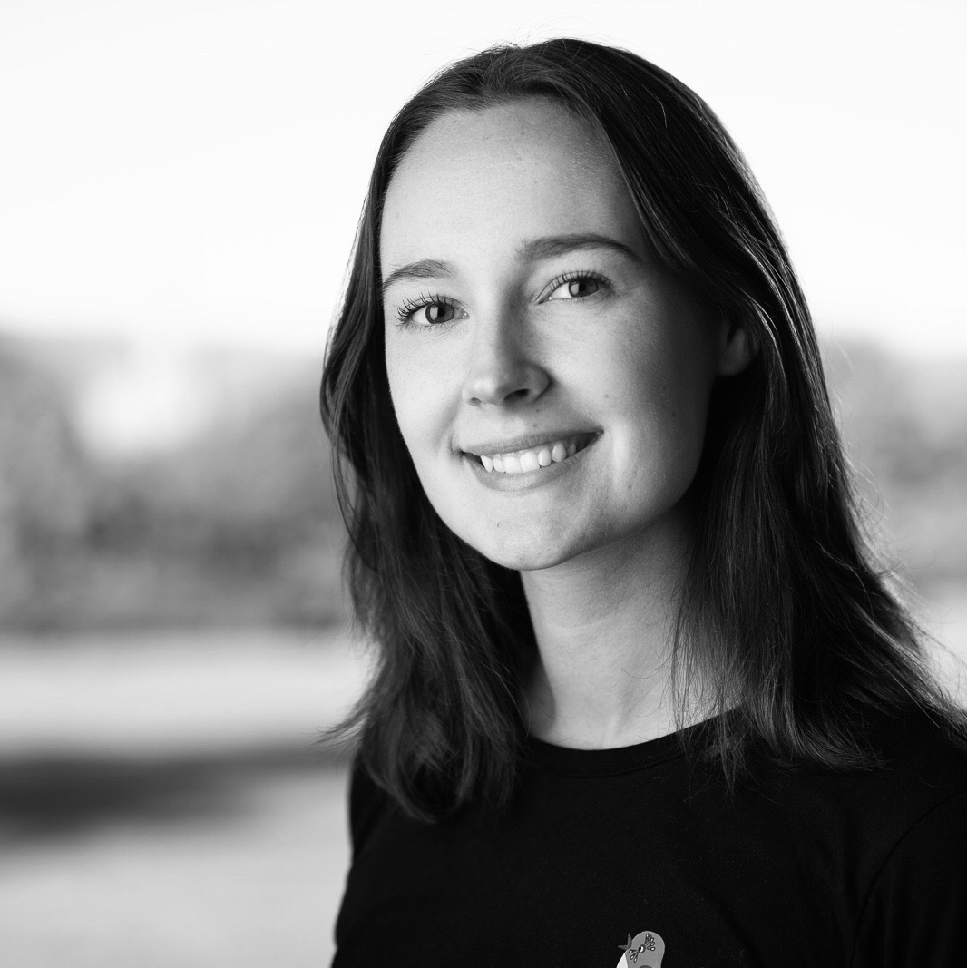
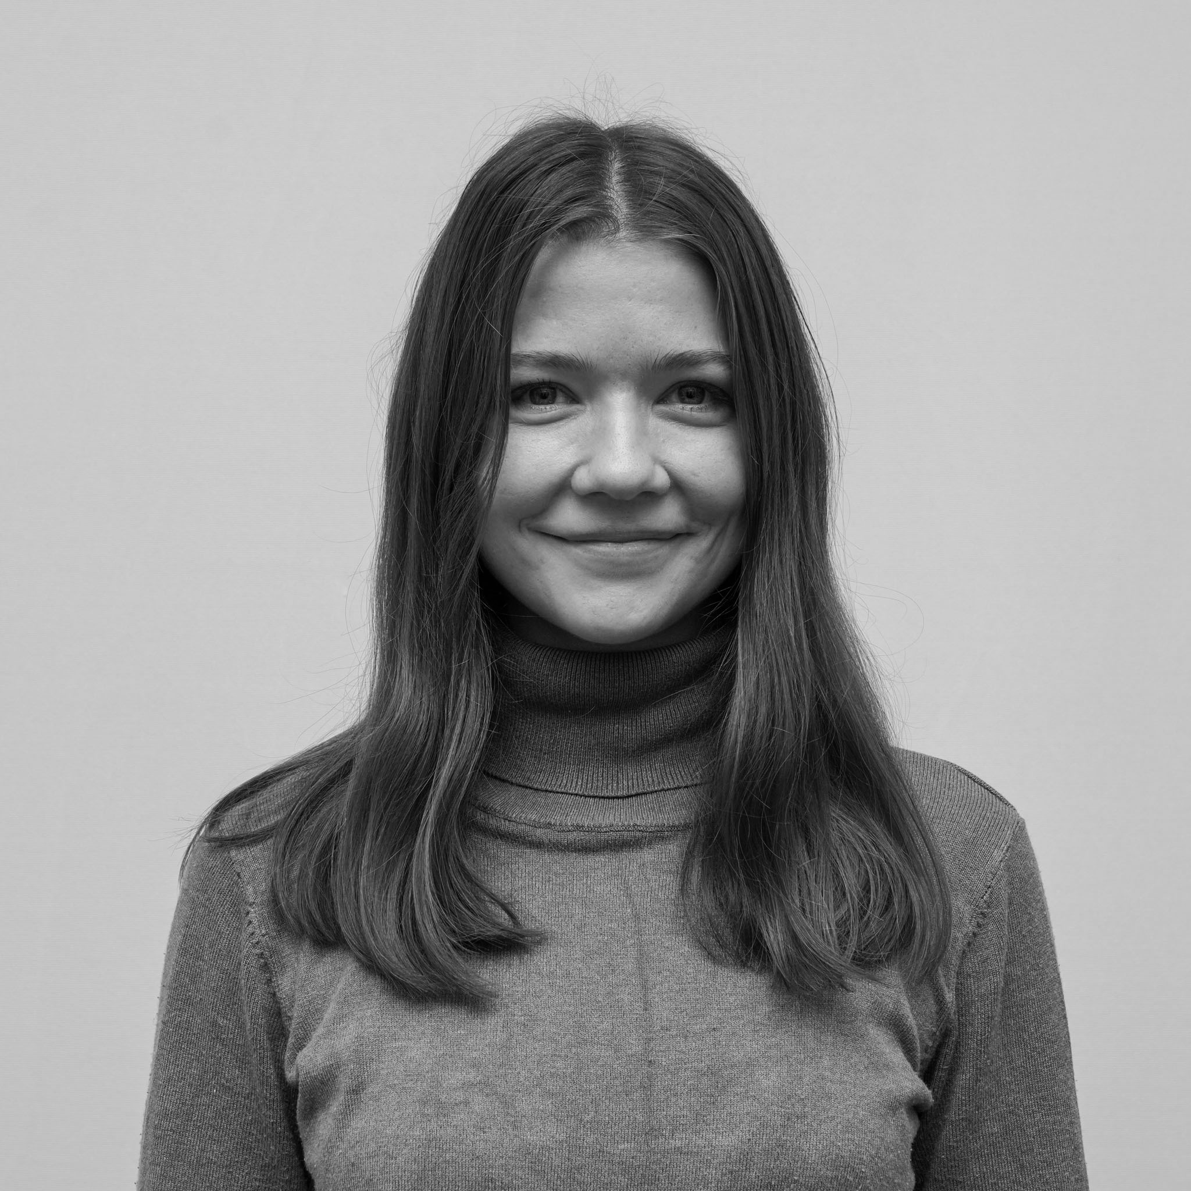
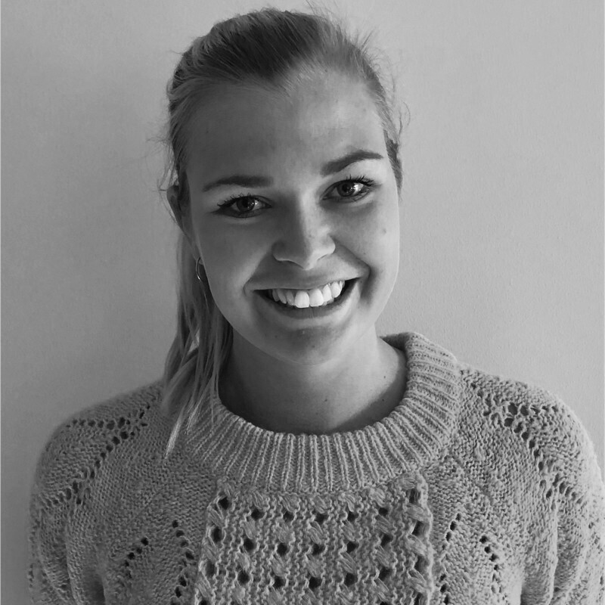
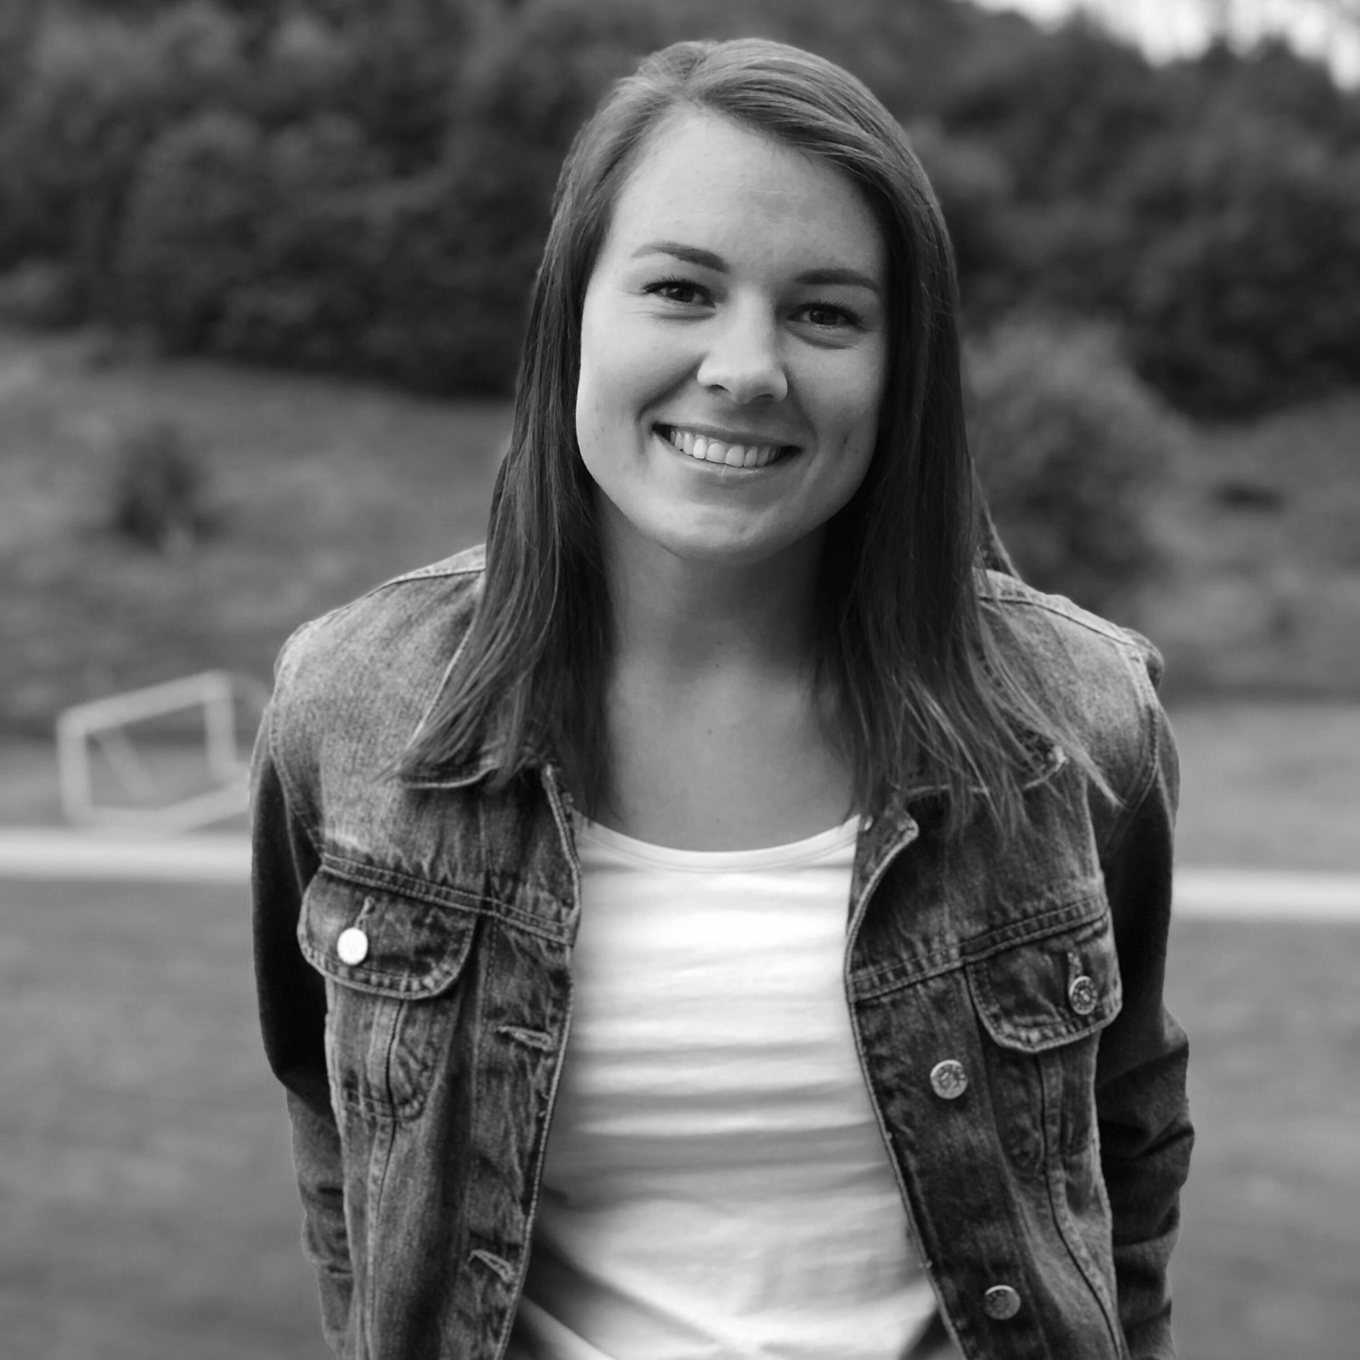
FORTE DIGITAL
ADA NTNU
Bygg din portefølje & Last den opp til skyen
Hvem er vi?
Alis Viken Wilson
Stine Sandberg
Nina Marie Wahl
Lisa Haukås
25 år, fra Hemsedal Master i Informatikk (NTNU) Har akkurat startet som graduate og jobber som Frontendutvikler i Norgesgruppen
29 år, fra Bærum Bachelor i Grafisk Design (Høyskolen Kristiania) Bachelor i Frontend og mobilutvikling (Westerdals / Høyskolen Kristiania) Jobber som Frontendutvikler hos Norgesgruppen
27 år, fra Lillestrøm Master fra Ingeniørvitenskap & IKT (NTNU) med fordypning i Robotteknikk og automatisering Tilhører avdelingen Quality Assurance i Forte Jobber som fullstackutvikler hos Norgesgruppen
29 år, fra Haugesund Bachelor i Dataingeniør - Universitetet I Agder Master i Prosjektledelse - NTNU Trondheim
Fullstackutvikler i Forte Digital Prosjekt hos Norgesgruppen

Slide 6
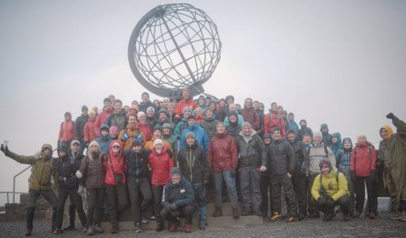
ADA NTNU
Bygg din portefølje & Last den opp til skyen
Kort om Forte Digital
Forte Digital er et konsulentselskap som bygger digitale produkter og tjenester i langsiktige partnerskap med våre kunder
Fokusområder innenfor teknologi, design og strategi
Med fokus på brukeropplevelse, tung teknologikompetanse og strategisk rådgivning hjelper vi ambisiøse virksomheter med å lykkes digitalt.

Slide 7
ADA NTNU
Bygg din portefølje & Last den opp til skyen
98
154
Ansatte i Krakow og Katowice
Ansatte i Oslo
6
26
Ansatte i Berlin
Ansatte i København

Slide 8
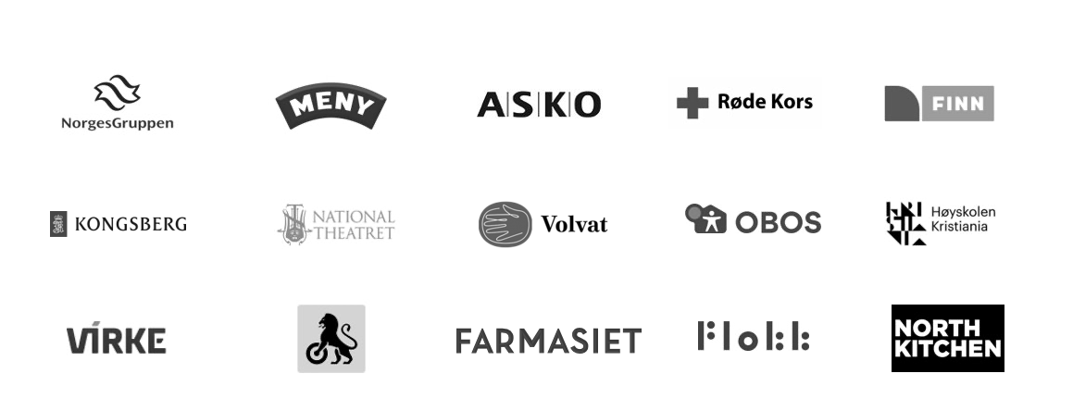

ADA NTNU
Bygg din portefølje & Last den opp til skyen
Noen av våre kunder

Slide 9
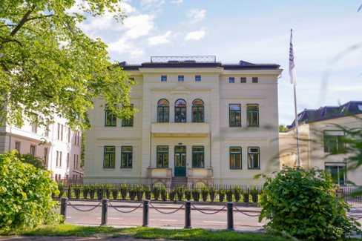

ADA NTNU
Bygg din portefølje & Last den opp til skyen
Forte Home: Oslo
Wergelandsveien 25, ved slottsparken​
Fagsamlinger​
Treningsrom​
Parkeringsplasser og sykkelskur​
Kantine med egen kokk
Ansatte kan bruke lokalene, også til egne initiativer på ettermiddag og kveld​

Slide 10

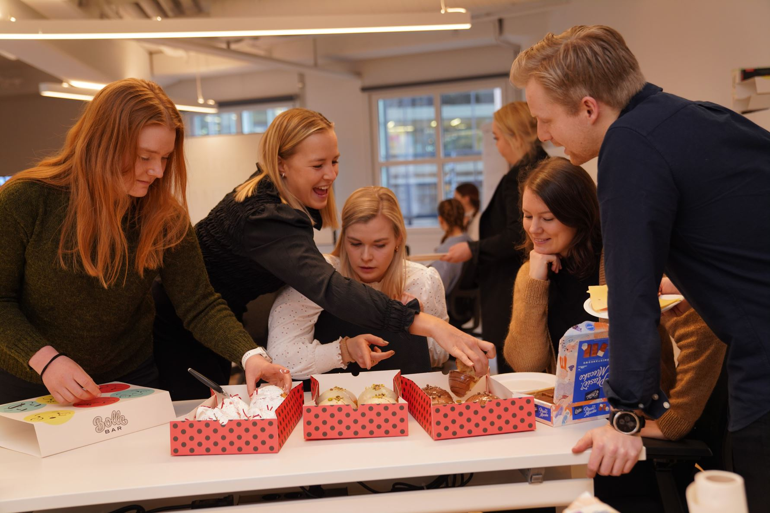
ADA NTNU
Bygg din portefølje & Last den opp til skyen
Fortefamilien
"Alle-for-en" kultur ​
Gøy på jobb
Sosialt miljø
felles turer, middager og arrangementer​
Aktivitetsgrupper
buldring, cageball, løping, squash​, golf, dans, strikking, osv
Besøke/jobbe fra våre andre kontorer
Krakow, Katowice, Berlin og København​
Camp Forte

Slide 11
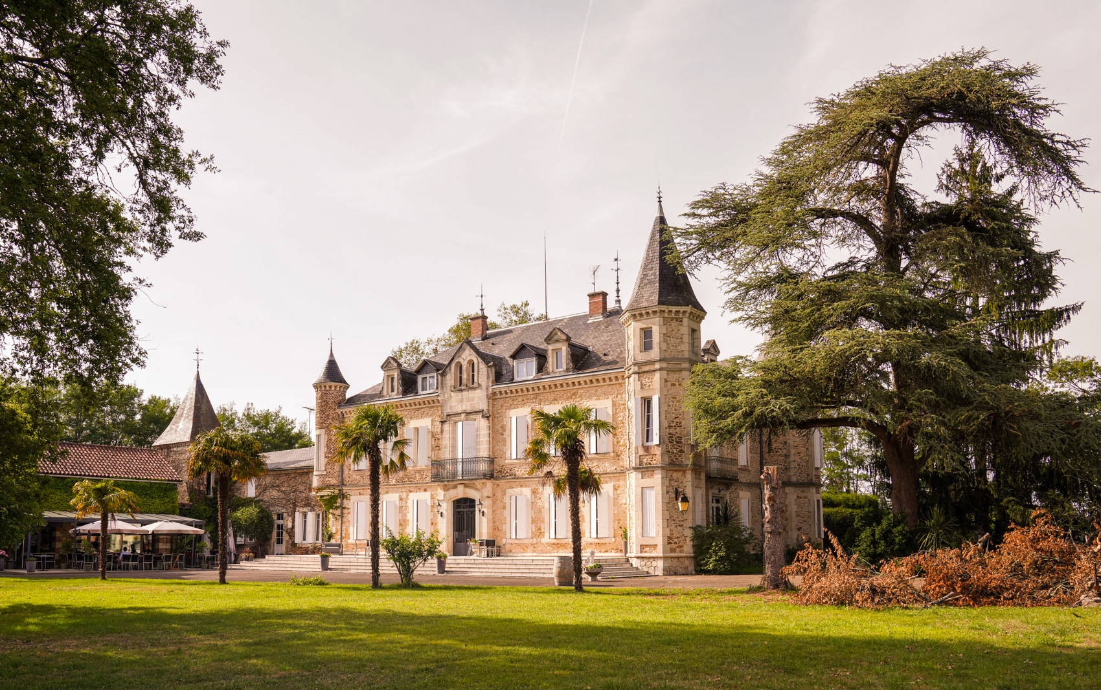
ADA NTNU
Bygg din portefølje & Last den opp til skyen
Forte Hotel: France
Forte eier en «hytte» litt sør for Bordeaux i Frankrike
Ansatte kan bruke Forte Hotel til ferie eller som remote kontor

Slide 12
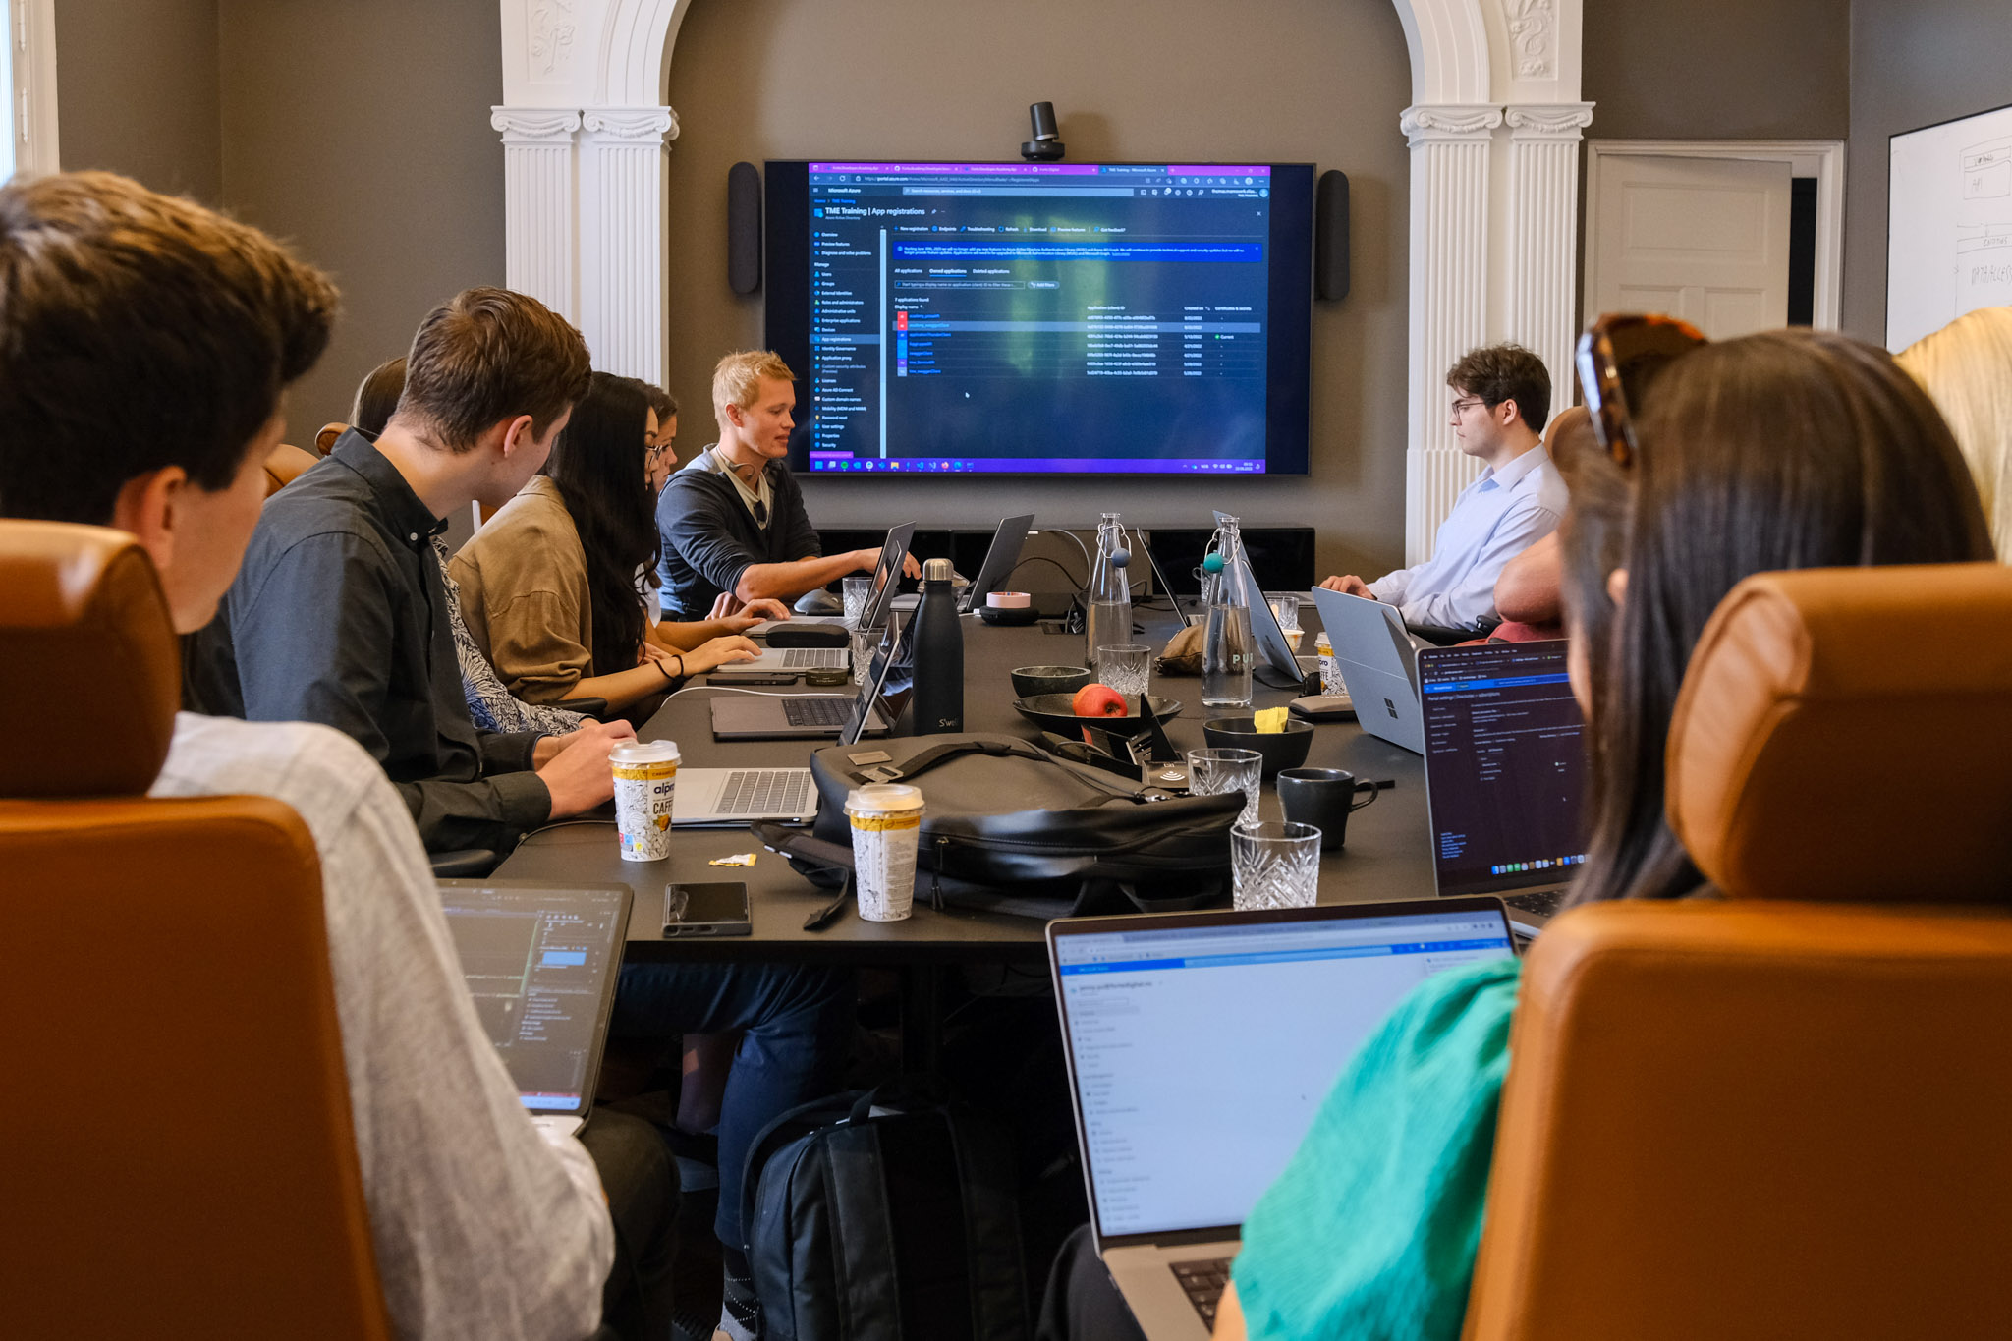
ADA NTNU
Bygg din portefølje & Last den opp til skyen
Faglig utvikling
8t dedikert til fagutvikling hver måned
Faggrupper
Kurs og konferanser​
m.m.

Slide 13
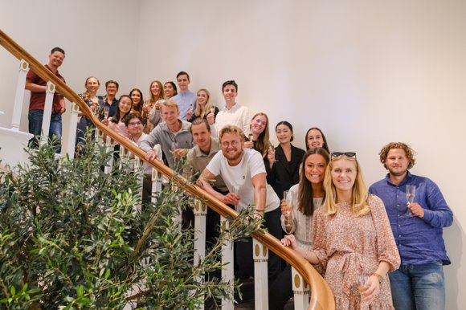
ADA NTNU
Bygg din portefølje & Last den opp til skyen
Som nyutdannet
Felles onboardingprogram for nyutdannede på tvers av avdelinger​
Første måned
Intro til Forte og konsulentrollen
Developer Academy
SQA
Azure Fundamentals
Buddy
Involvert i sosialt frem mot oppstart

Slide 14
ADA NTNU
Bygg din portefølje & Last den opp til skyen
Summer Internship
Et internship over 8 uker
3 uker i Krakow (Forte dekker reise og opphold)
Tverrfaglige teams
Reelt kundeprosjekt
Mentorer
Brukertesting
Møte med kunder og stakeholders
Innføring i relevante teknologier

Slide 15
FORTE DIGITAL
ADA NTNU
Bygg din portefølje & Last den opp til skyen
2.0
Forke & Clone prosjekt fra Github

Slide 16
ADA NTNU
Bygg din portefølje & Last den opp til skyen
Hvem har brukt git før?

Slide 17
ADA NTNU
Bygg din portefølje & Last den opp til skyen
github.com/aliswil/portifolio-app

Slide 18
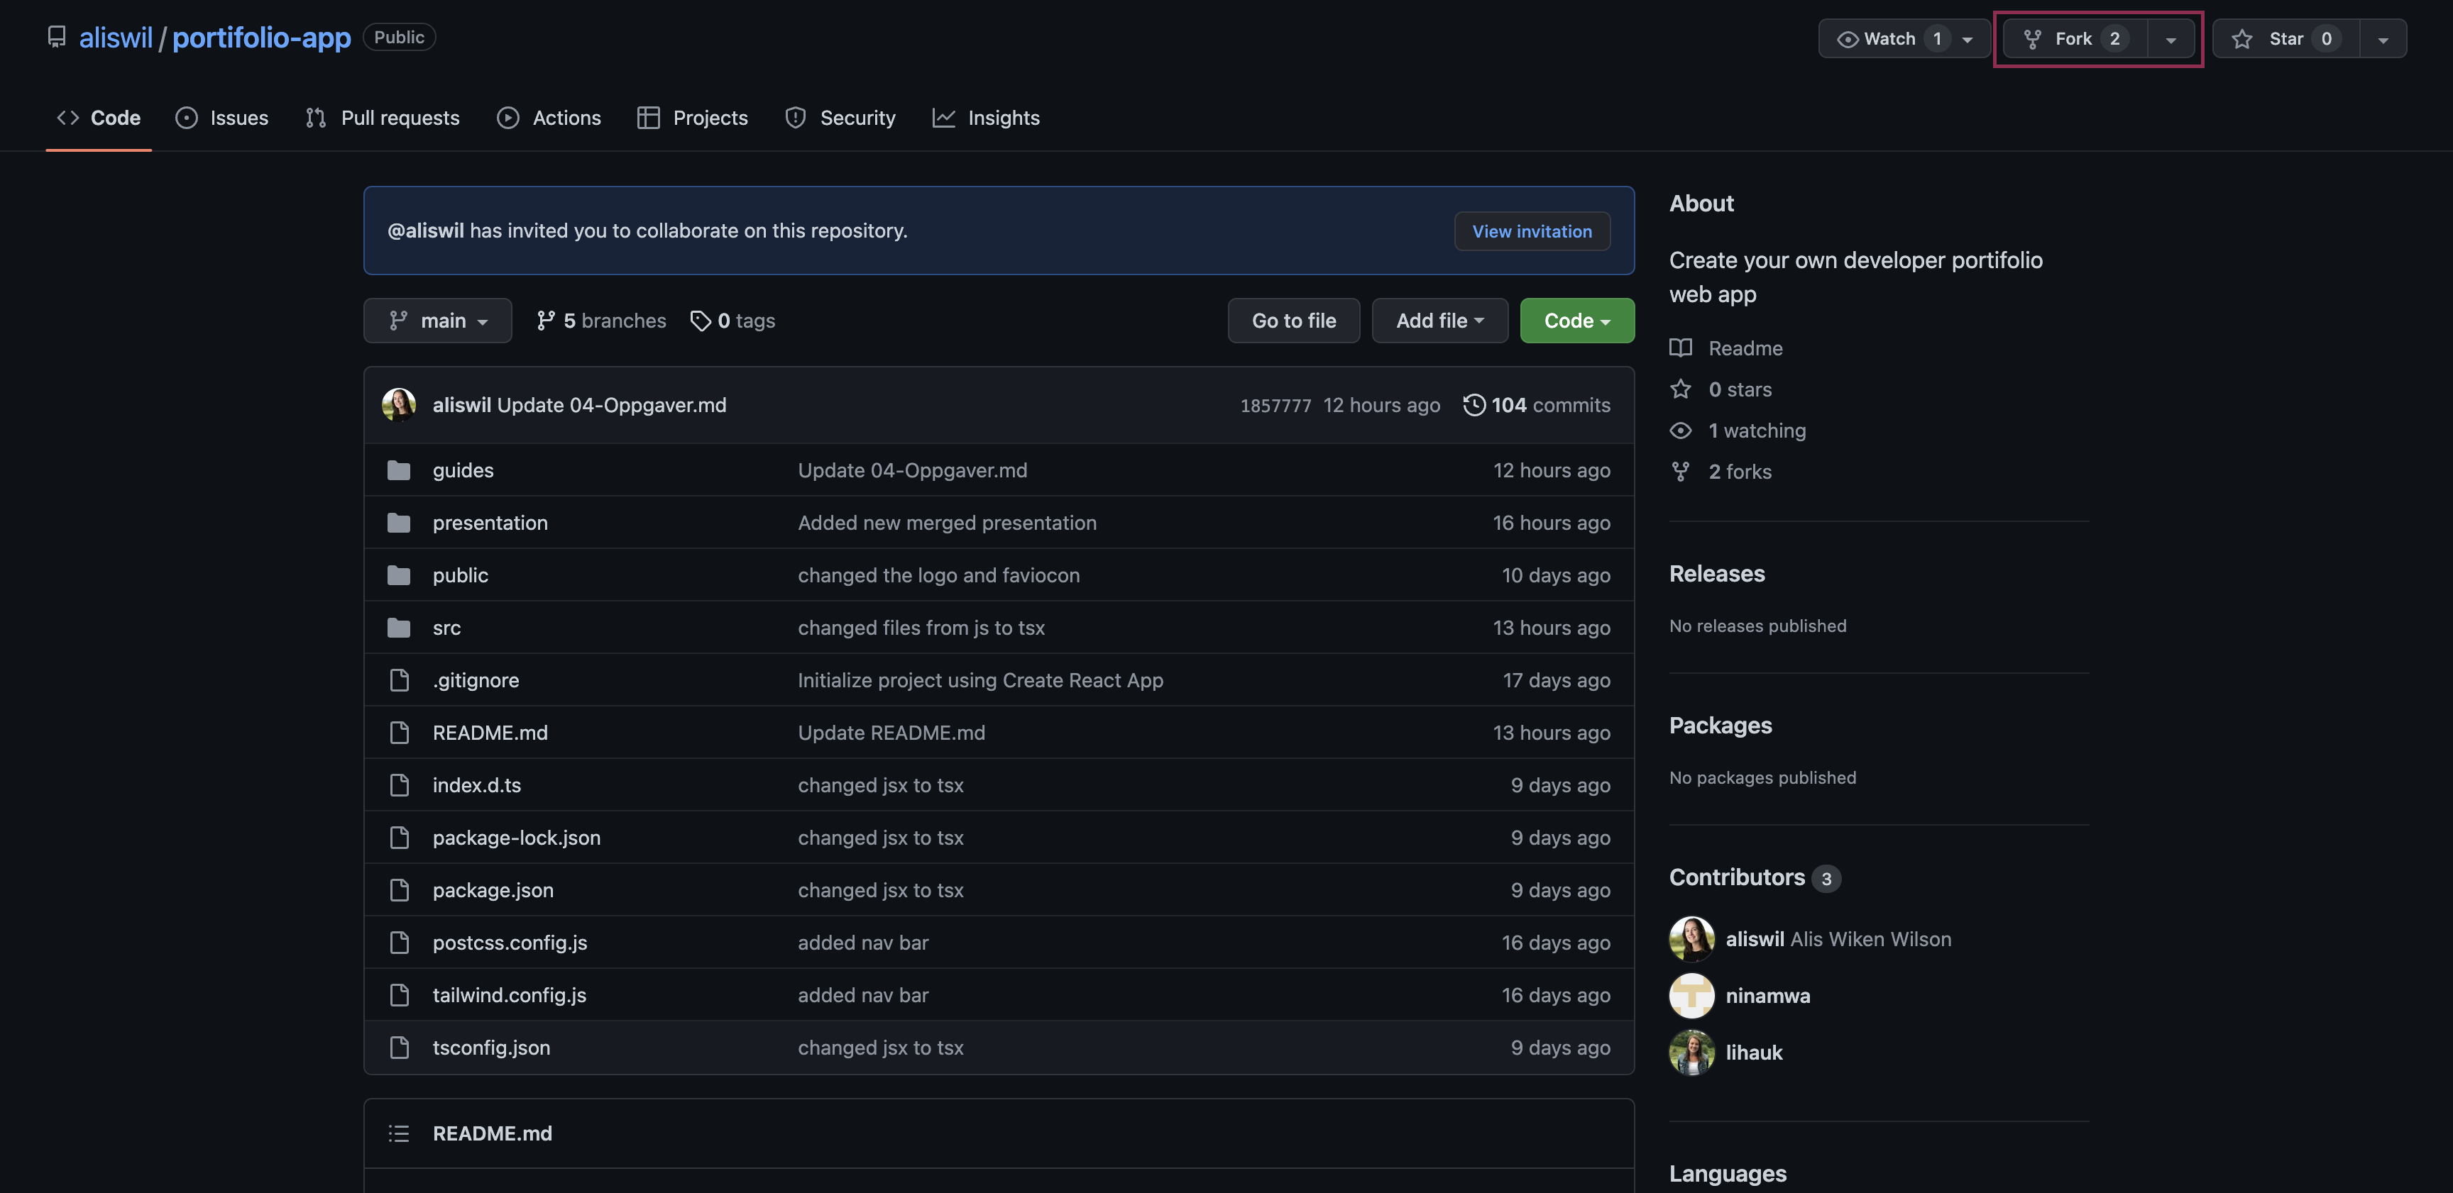
ADA NTNU
Bygg din portefølje & Last den opp til skyen

Slide 19
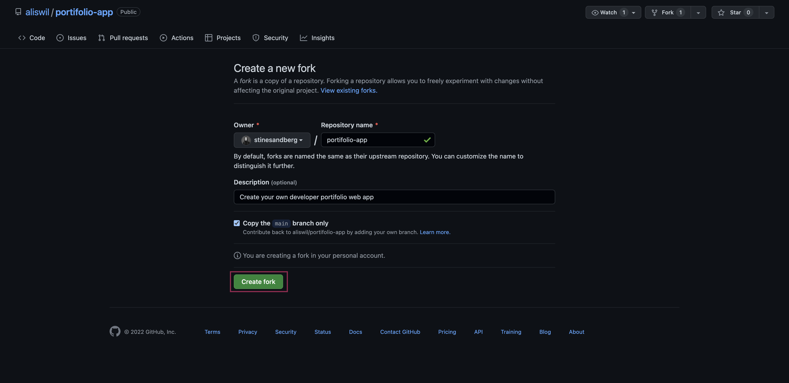
ADA NTNU
Bygg din portefølje & Last den opp til skyen

Slide 20
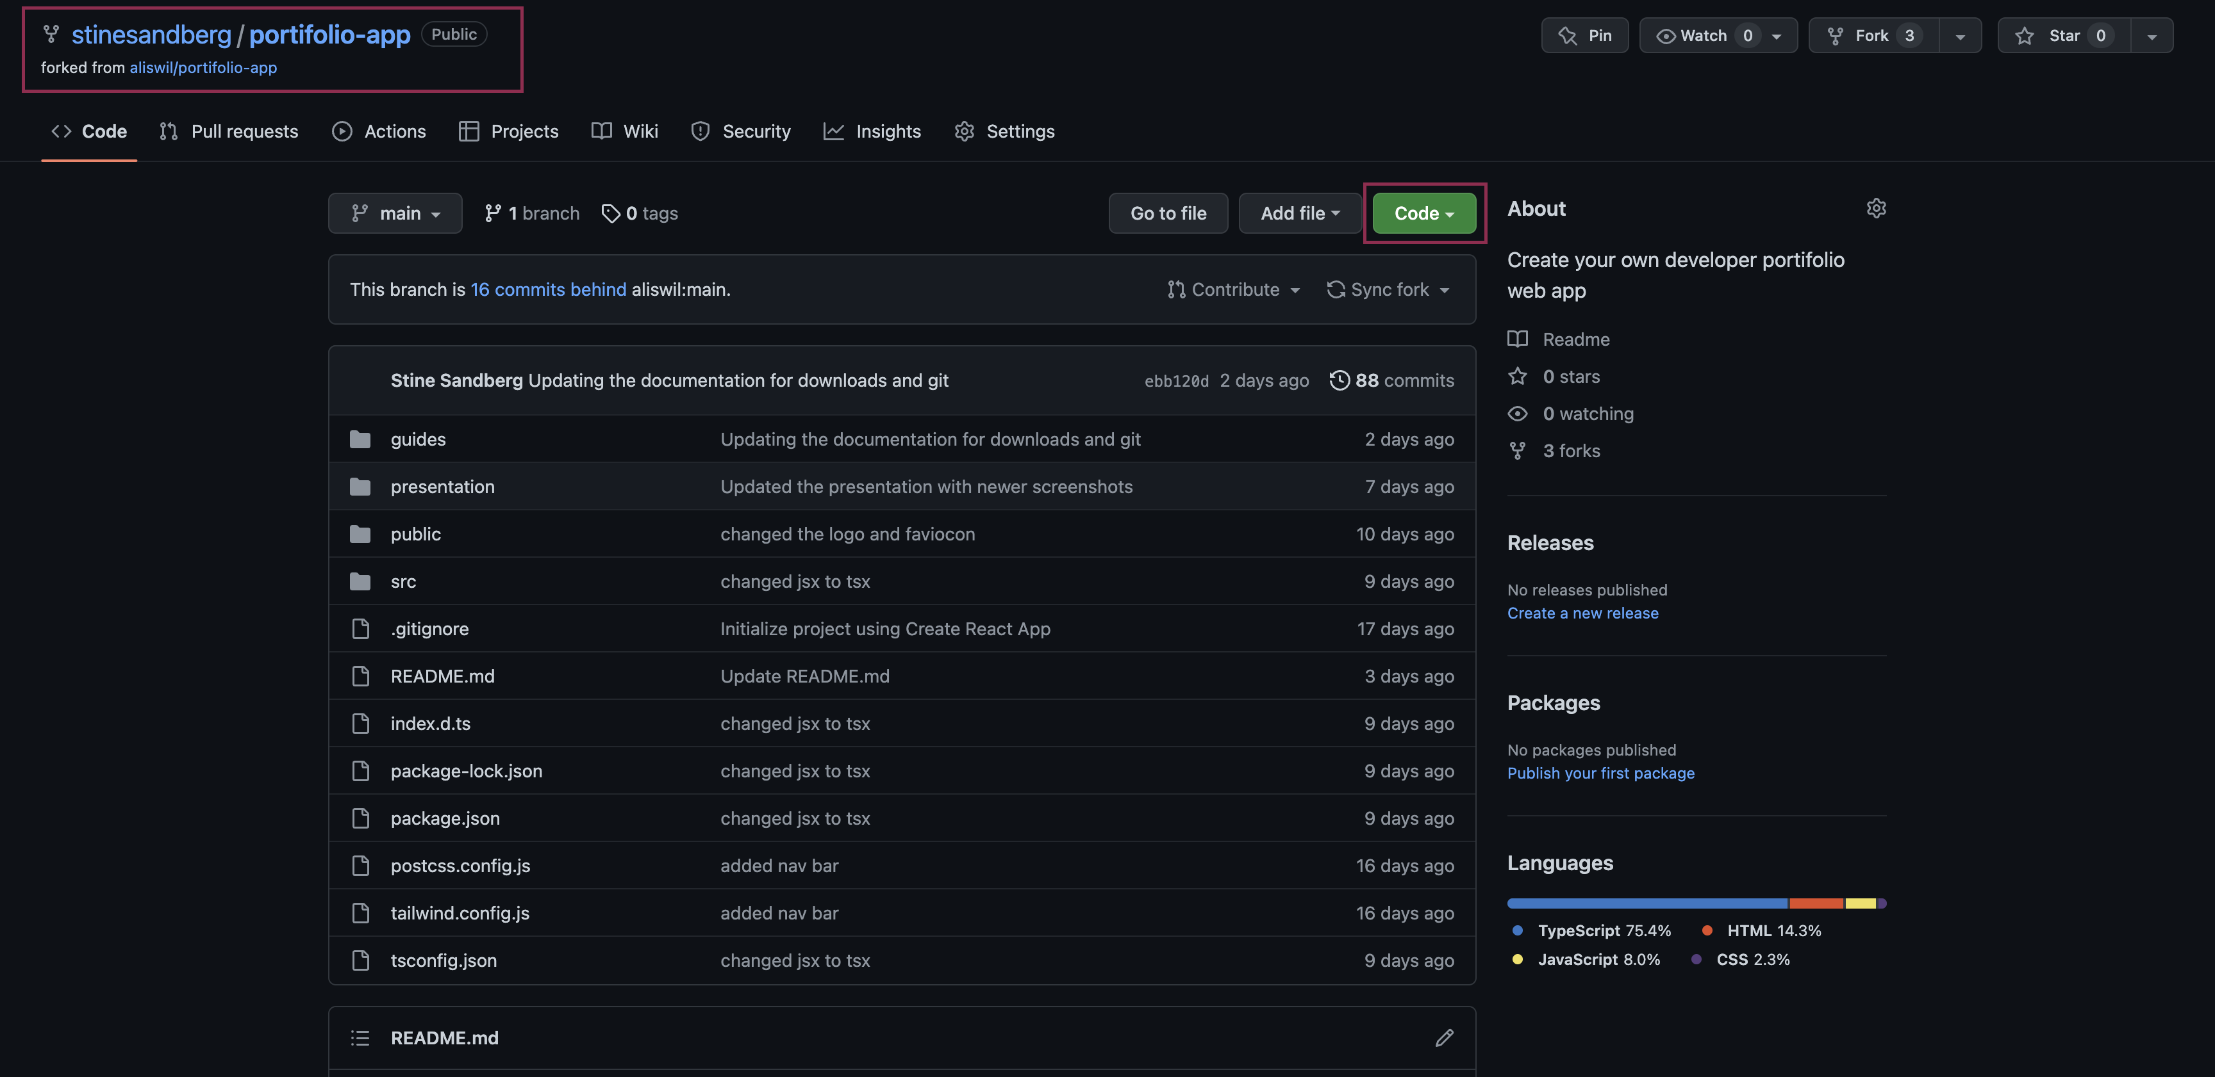
ADA NTNU
Bygg din portefølje & Last den opp til skyen

Slide 21
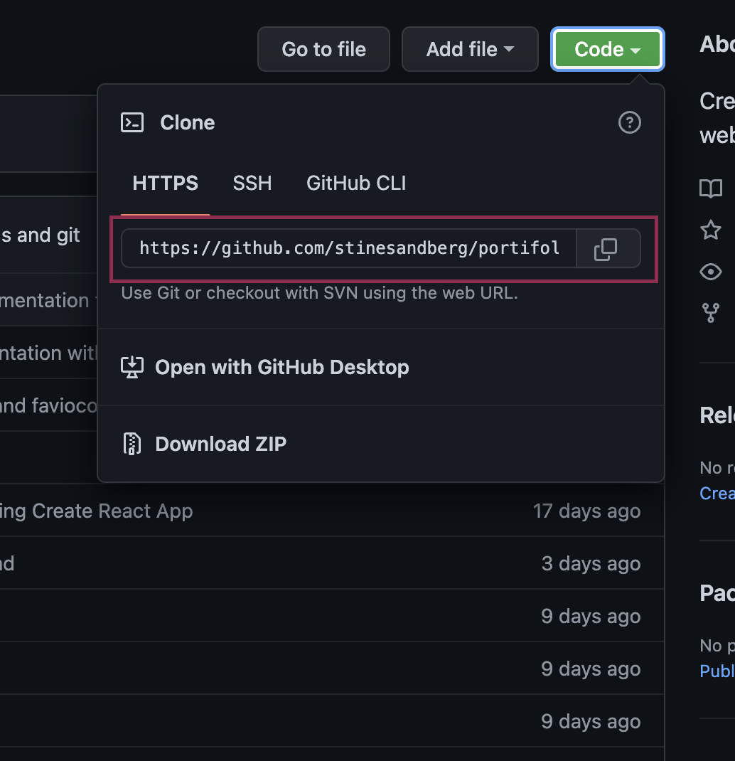
ADA NTNU
Bygg din portefølje & Last den opp til skyen
I terminalen
Navigér til valgfri mappe ved bruk av ls og cd eller drag & drop
git clone [https link fra github]

Slide 22
FORTE DIGITAL
ADA NTNU
Bygg din portefølje & Last den opp til skyen
3.0
Kjøre prosjekt & Gjennomgang av struktur

Slide 23
ADA NTNU
Bygg din portefølje & Last den opp til skyen
Hvem har jobbet med React før?

Slide 24
FORTE DIGITAL
ADA NTNU
Bygg din portefølje & Last den opp til skyen
4.0
Opplasting til skyen i Azure

Slide 25
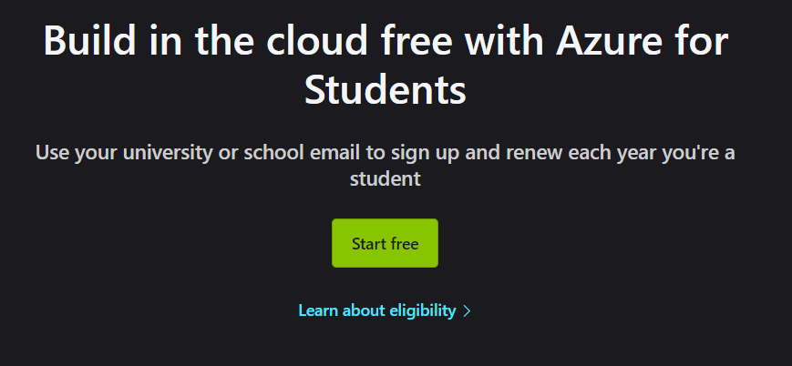
ADA NTNU
Bygg din portefølje & Last den opp til skyen
https://azure.microsoft.com/en-us/free/students/
Notes:
Får 100$ i gratis credit, trenger ikke legge inn kredittkort. Får også en del gratis tjenester.

Slide 26
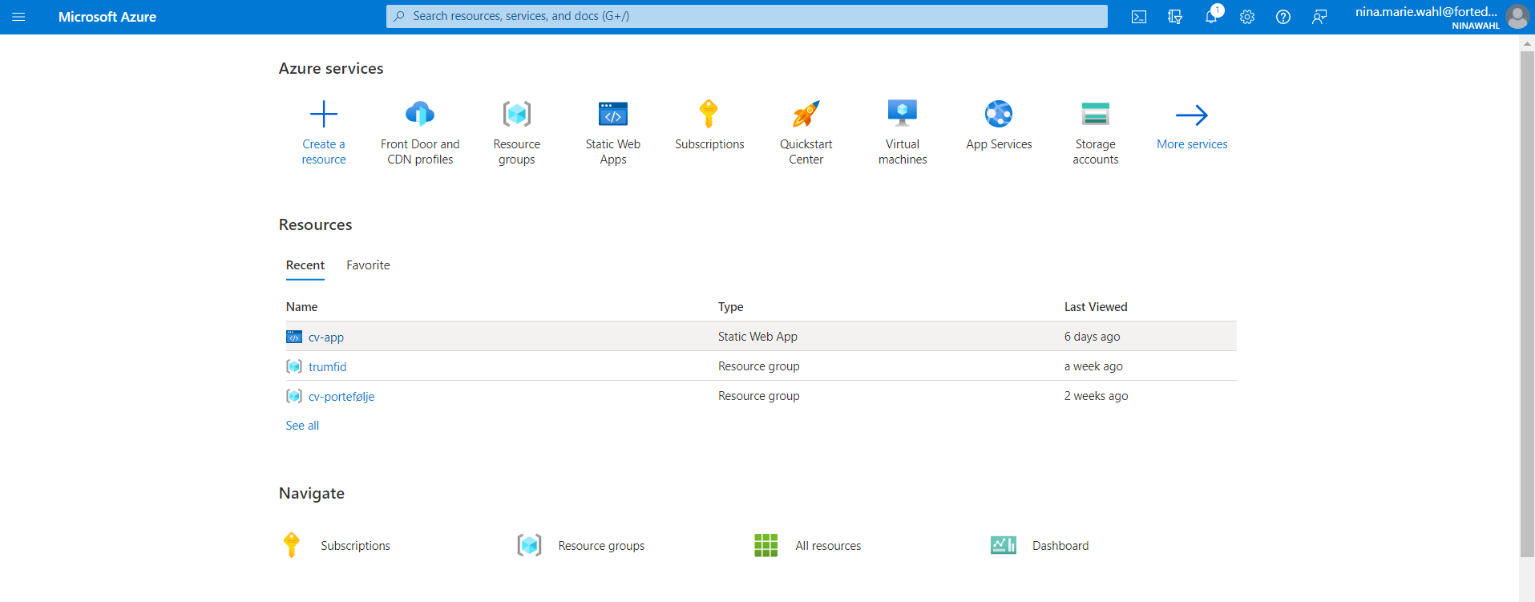
ADA NTNU
Bygg din portefølje & Last den opp til skyen
Notes:
Hva er sky? Lånt serverplass, tilgang overalt, lavere barriere
Hvorfor sky? Kostnader, sikkerhet, fleksibilitet (scale up/scale down), disaster recovery, datadrevet innsikt, utvidet funksjonalitet. I arbeidslivet kommer dere til å jobbe masse med ulike skytjenester. Azure og AWS er kanskje de vanligste. Også Google Cloud.
Hva er Azure? Azure er Microsoft sin skyplattform. Består av over 200 produkter og servicer. I Azure kaller vi disse produktene for ressurser. Det kan være en virtuell maskin, et virtuelt nettverk, en database, en web app osv. Rett og slett bare et produkt som er tilgjengelig I Azure.
Disse samler vi og organiserer I ressursgrupper. Komponentene her hører gjerne sammen og deler felles livssyklus. Det gjør det lett å behandle oppsetter under ett. Derfor lager man typisk en ressursgruppe for et prosjekt, for eksempel denne cv-nettsiden vi skal lage nå. Nå skal vi kun deploye applikasjonen så det vil bare være en ressurs I gruppen, men hvis man skulle utvidet kunne man kanskje lagt til en database og andre morsomme ting.

Slide 27
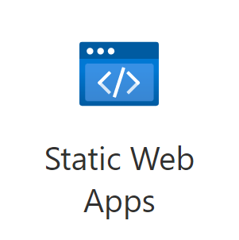
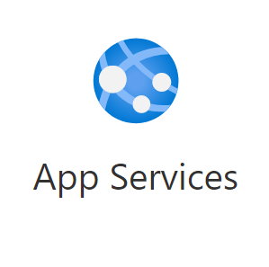
ADA NTNU
Bygg din portefølje & Last den opp til skyen
Notes:
A Static Web Application is any web application that can be delivered directly to an end user's browser without any server-side alteration of the HTML, CSS, or JavaScript content.
Azure Static Web Apps publishes a website by building an app from a code repository. Azure interacts directly with GitHub or Azure DevOps to monitor a branch of your choice. Every time you push commits or accept pull requests into the watched branch, a build is automatically run and your app and API is deployed to Azure.
If you’re running a virtual machine (or physical server) for your application server, and you require features that go beyond what Azure Static Web Apps offer (i.e. Database services, .NET apps, etc), then Azure Web Apps could be your best bet. For any kind of application server that needs more than just a front end (and needs to deliver more than just static content), this could be your best option.
Begge deler er gratis på student-subscription

Slide 28
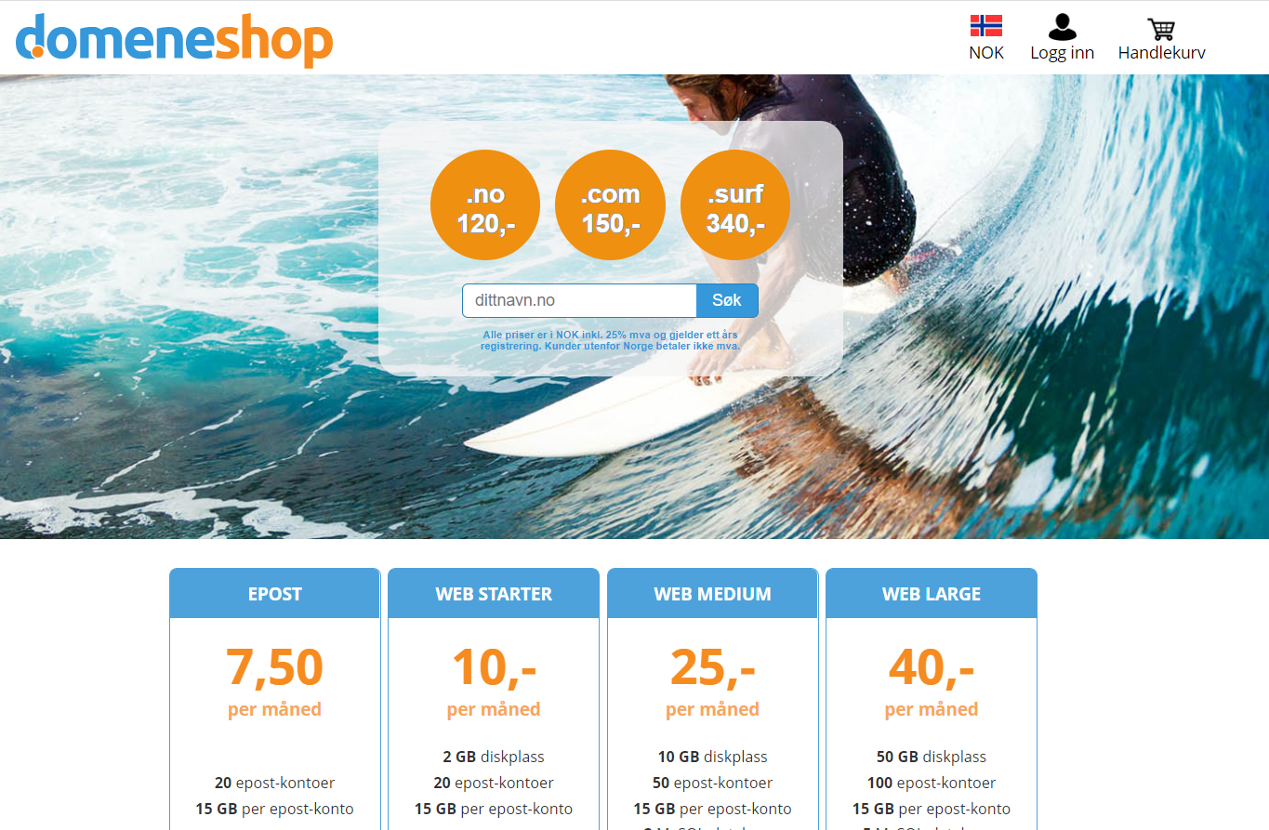
Notes:
Kan endre til custom domain – men da må man faktisk ha et domene – kan ikke bare endre URLen
Det kan man dersom man lager en app service! (ikke static web page).

Slide 29
FORTE DIGITAL
ADA NTNU
Bygg din portefølje & Last den opp til skyen
5.0
Pause ☕️
10 min

Slide 30
FORTE DIGITAL
ADA NTNU
Bygg din portefølje & Last den opp til skyen
6.0
Gjennomgang av oppgaver

Slide 31
FORTE DIGITAL
ADA NTNU
Bygg din portefølje & Last den opp til skyen
7.0
Egenarbeid 👩🏼‍💻👨🏾‍💻

Slide 32


FORTE DIGITAL
ADA NTNU
Bygg din portefølje & Last den opp til skyen
Takk for oss! 🎉
WWW.FORTEDIGITAL.NO

